Slide 1


بسم الله الرحمن الرحيم
اليوم / الأحد التاريخ/١٤٤٥/٣/٢
المادة / المهارات الرقمية
معلمة المادة أ/صباح القحطاني

Slide 2
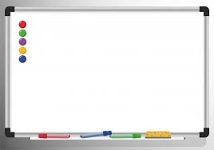

الاستراتيجيات
الدقيقة الواحدة
الحائط

Slide 3

الوحدة الثانية
جداول البيانات
أولوية تنفيذ العمليات الحسابية في الحاسب
أهداف الوحدة
تعيين اتجاه الصفحة بمايتناسب مع حجب البيانات
كيفية طباعة جزء محدد من البيانات
تنفيذ عمليات حسابية باستخدام
الأقواس والأسس والنسب المئوية
ماهية المخططات البيانية وأنواعها
إدراج المخططات وإضافة تسمية البيانات

Slide 4



ماذا يوجد خلف الجدار؟

Slide 5

الدرس الأول
تنفيذ العمليات الحسابية

Slide 6
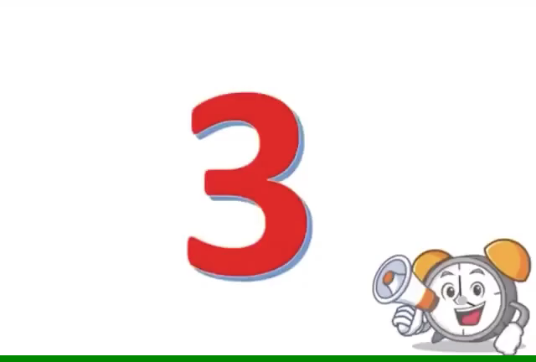

الدقيقة الواحدة
جميلتي من خلال قراءتك لصفحة( ٥٩)
أستخرجي أهم أهداف درسنا لهذا اليوم؟

Slide 7
أهداف الدرس
تحديد أولويات تنفيذ العمليات الحسابية في المعادلات
إجراء عمليات حسابية في برنامج مايكروسوفت اكسل
باستخدام الأقواس
وباستخدام الأسس
وباستخدام النسب المئوية

Slide 8

مراجعة سابقة
هل تذكر؟

Slide 9
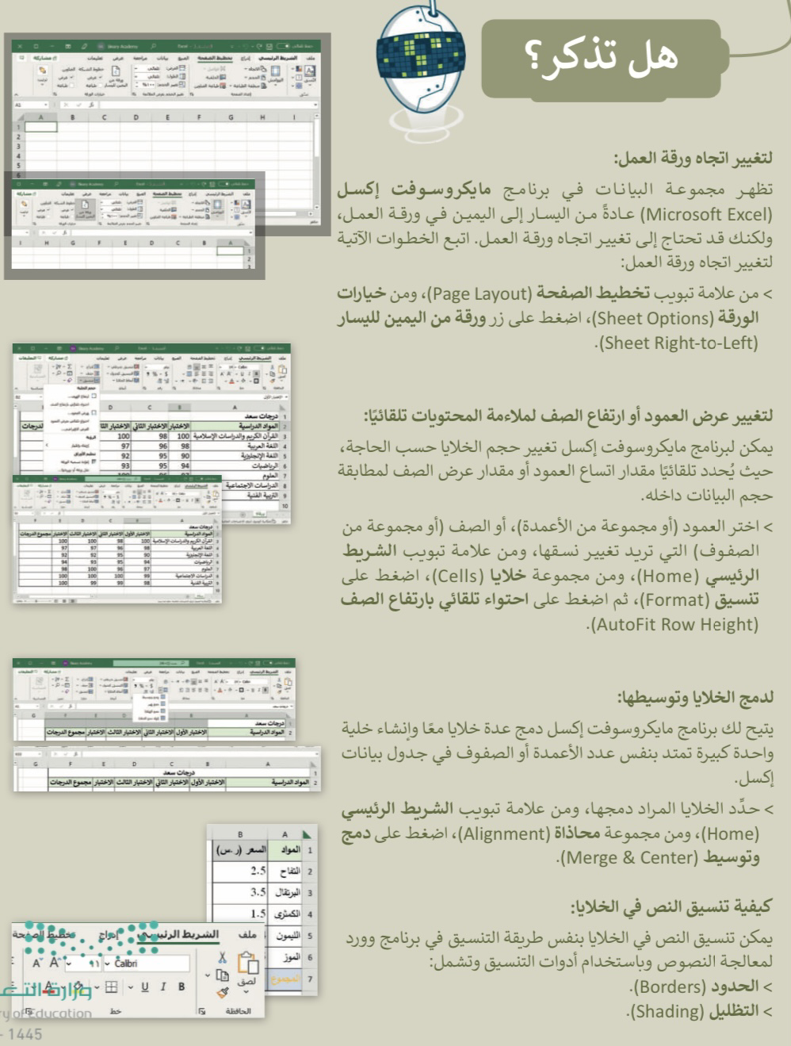


Slide 10
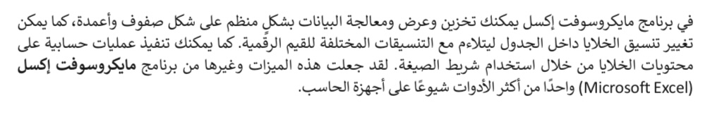
الفهم القرائي

Slide 11


Slide 12


Slide 13
تنفيذ المعادلات في برنامج مايكروسوفت اكسل

Slide 14
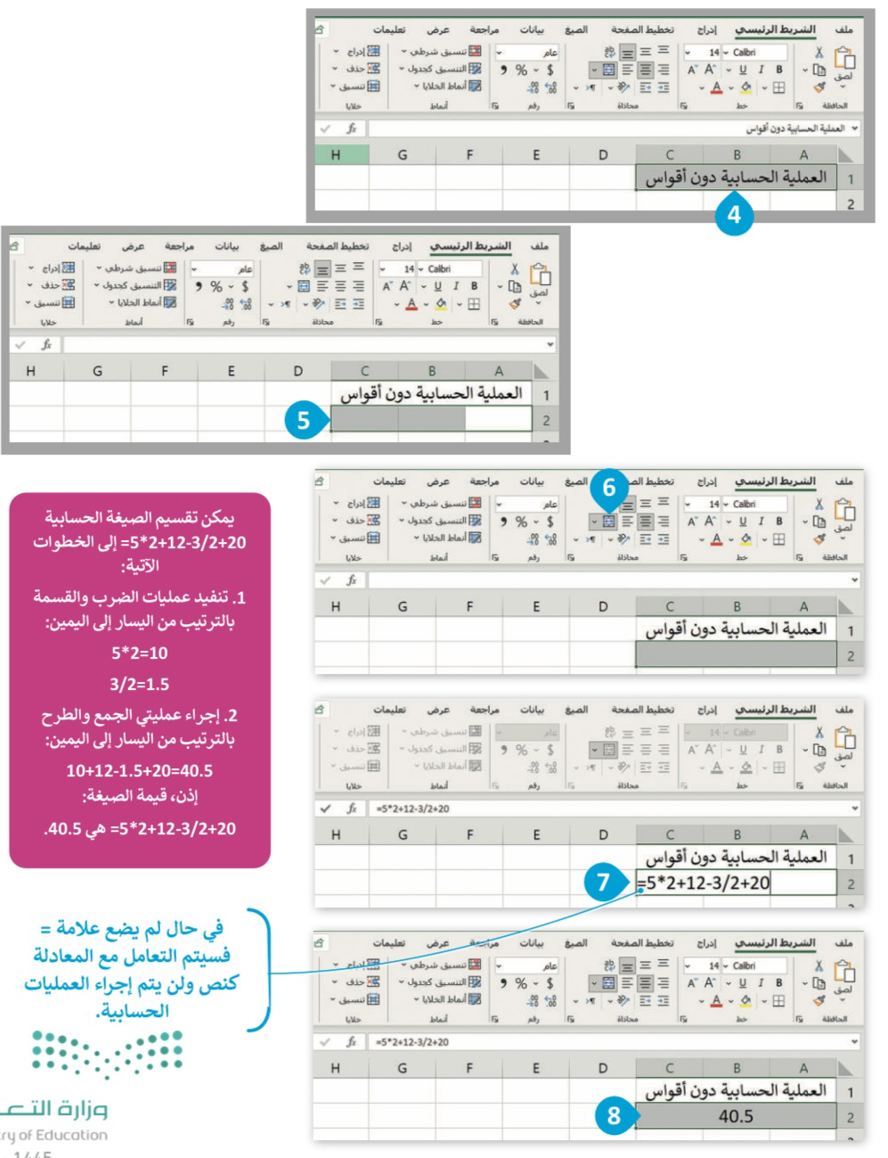
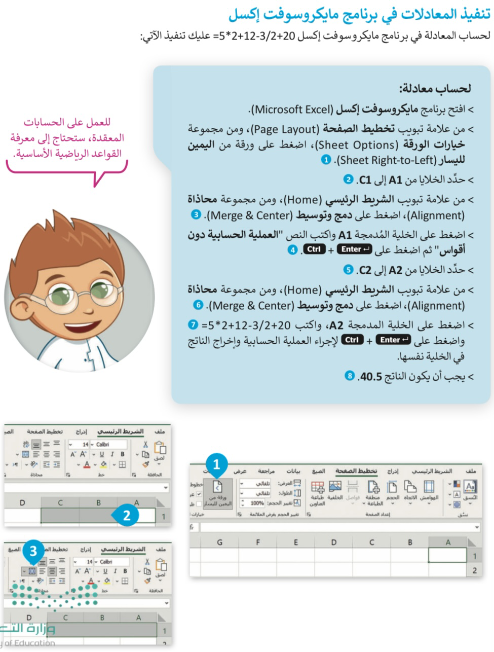

Slide 15
استخدام الأقواس

Slide 16
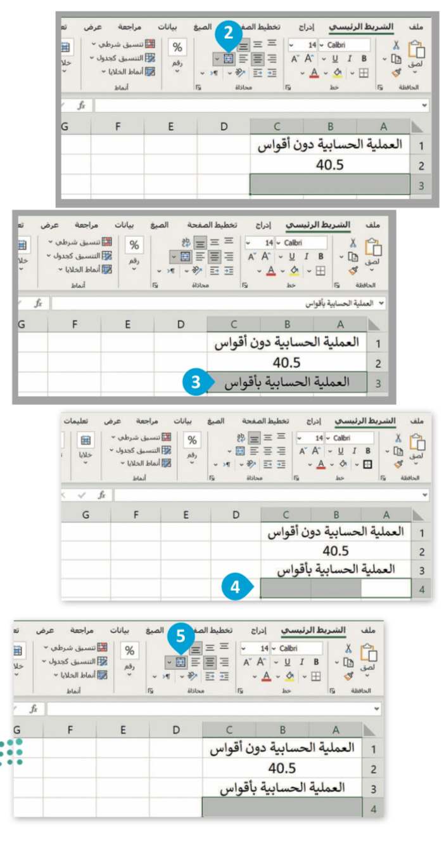
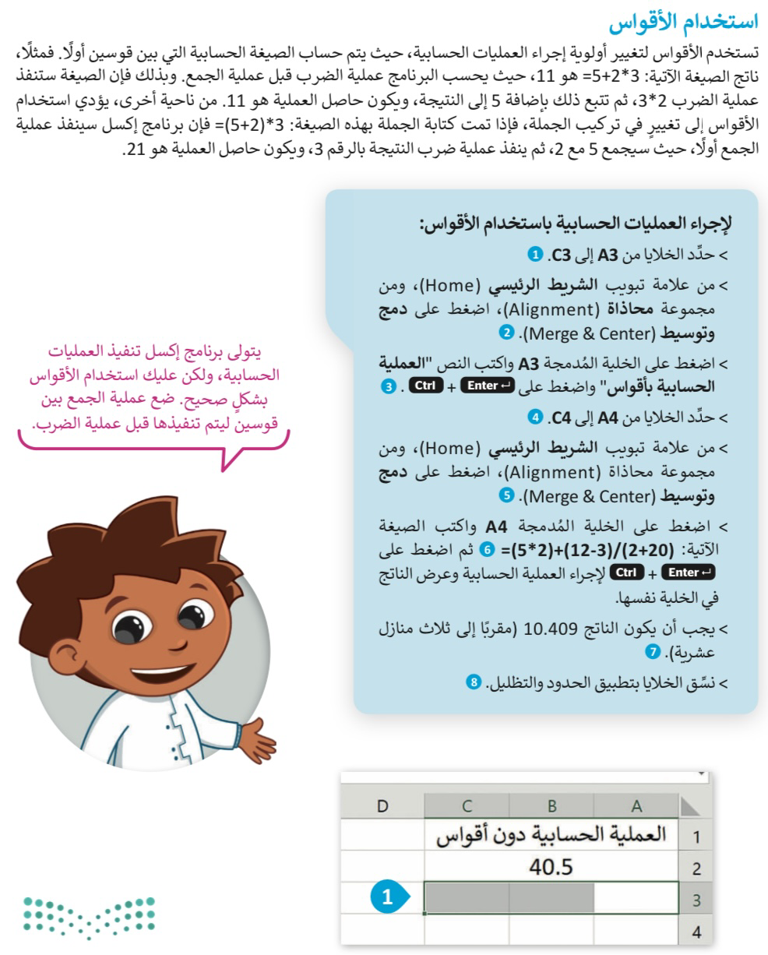

Slide 17
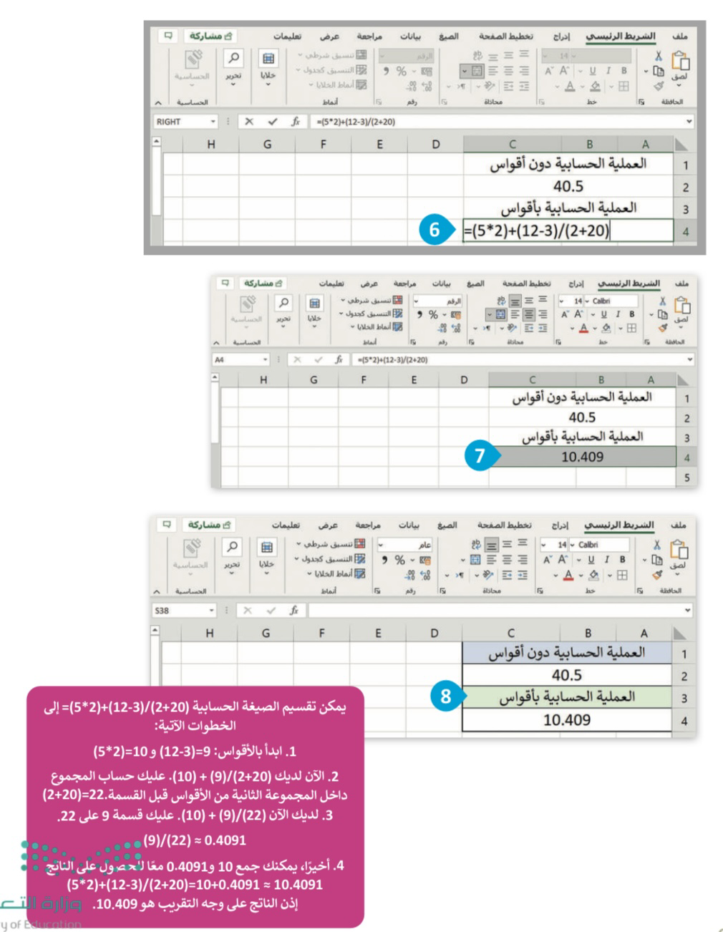

Slide 18
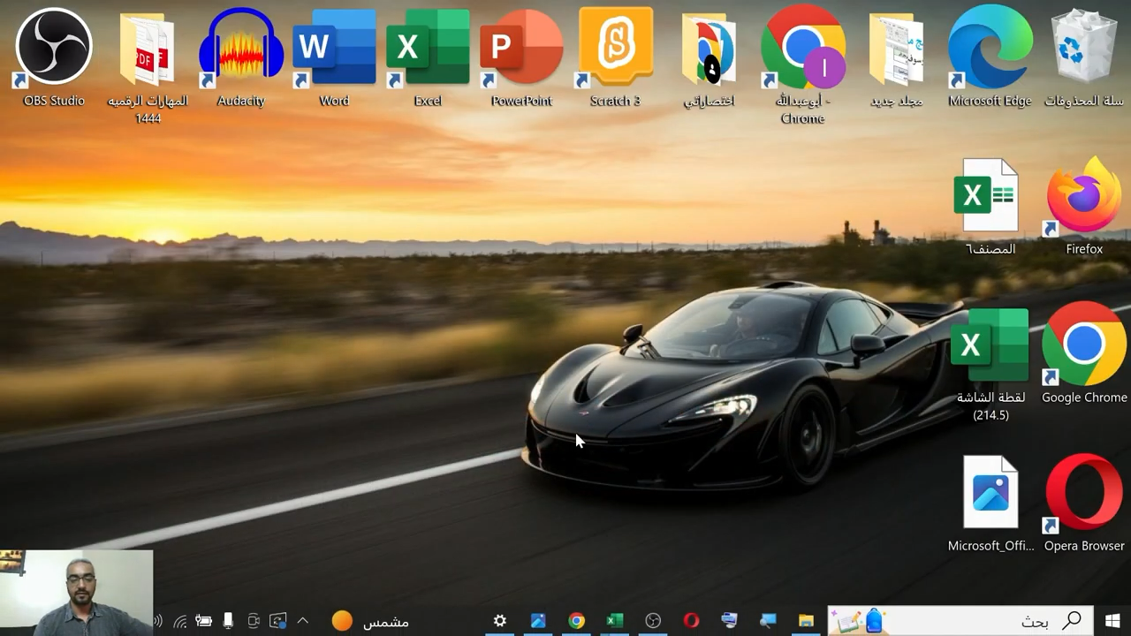
)

Slide 19
مثال لأولوية العمليات الحسابية باستخدام الأقواس

Slide 20
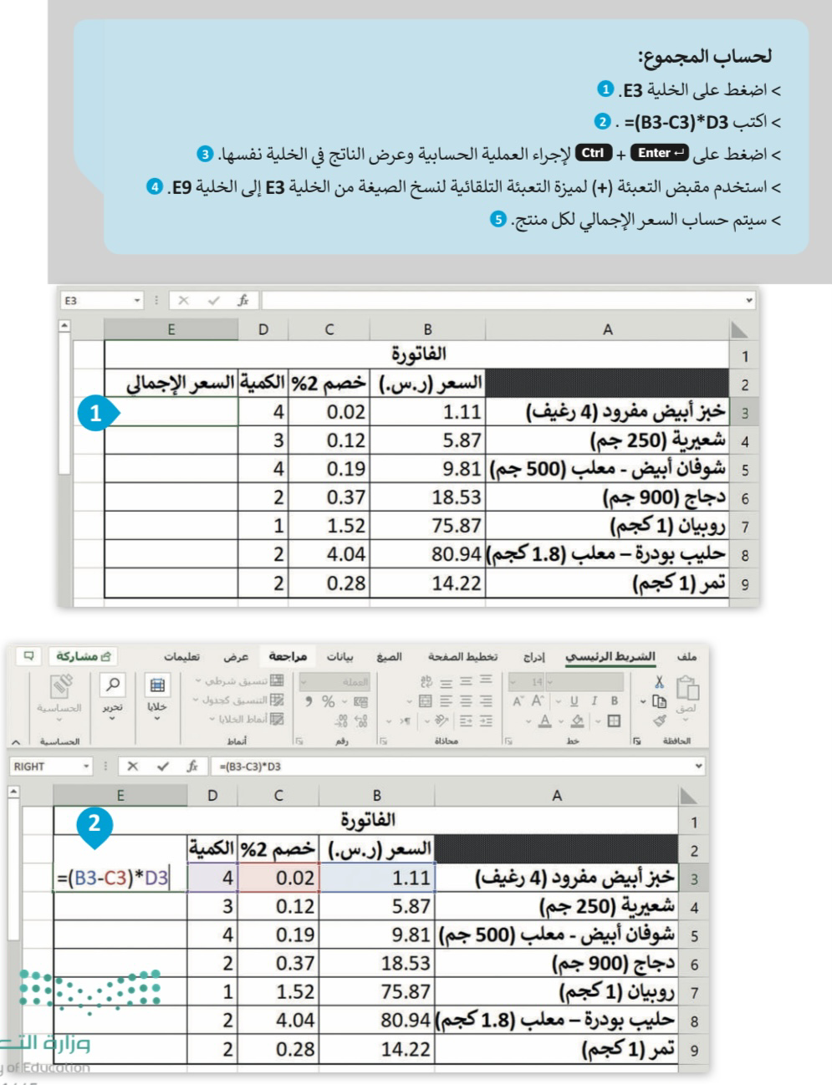
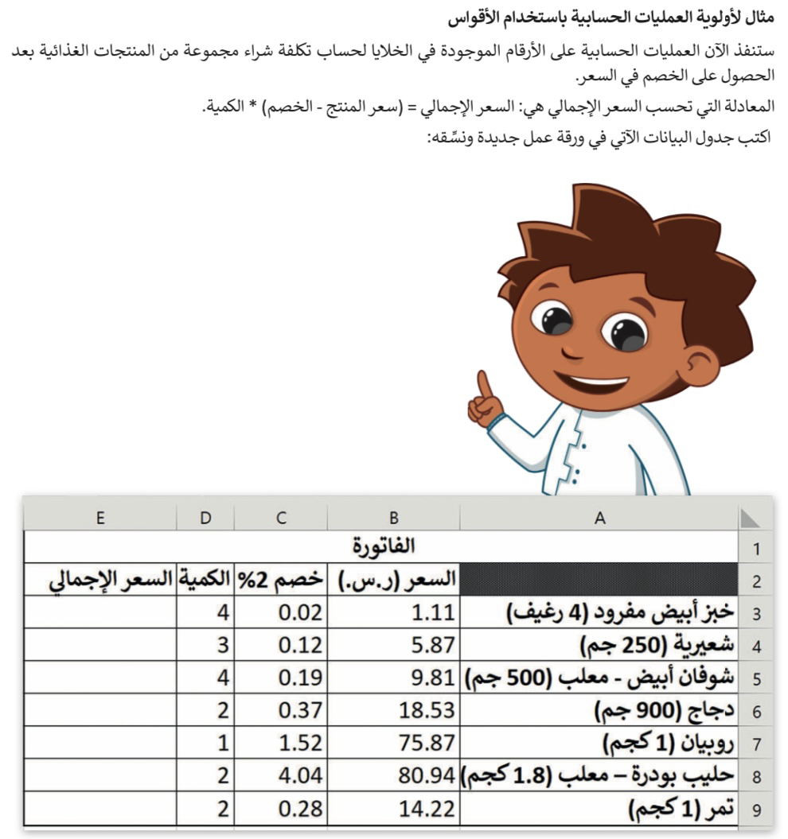

Slide 21
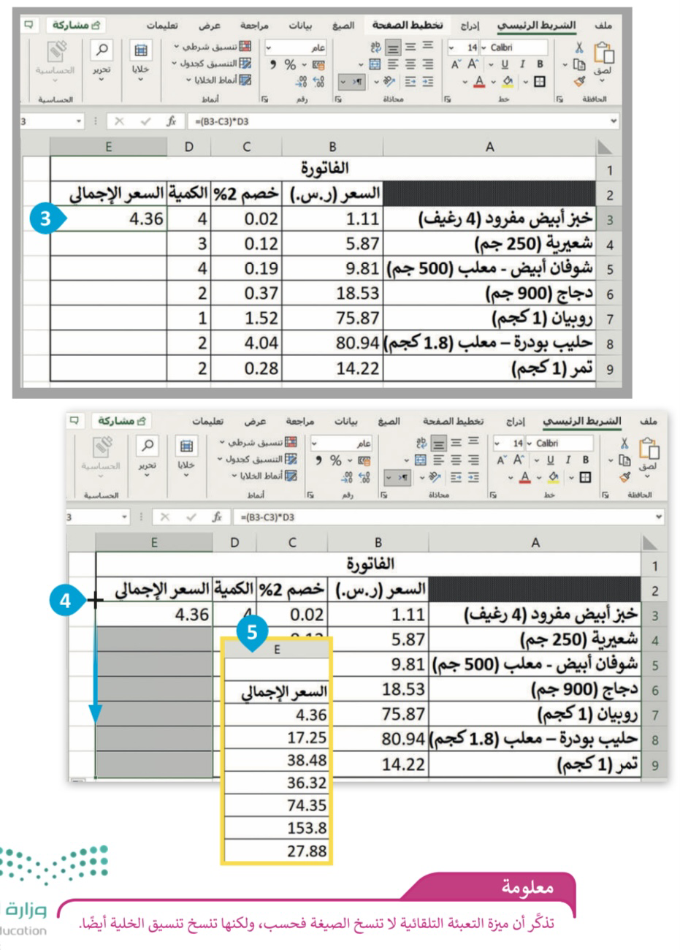

Slide 22
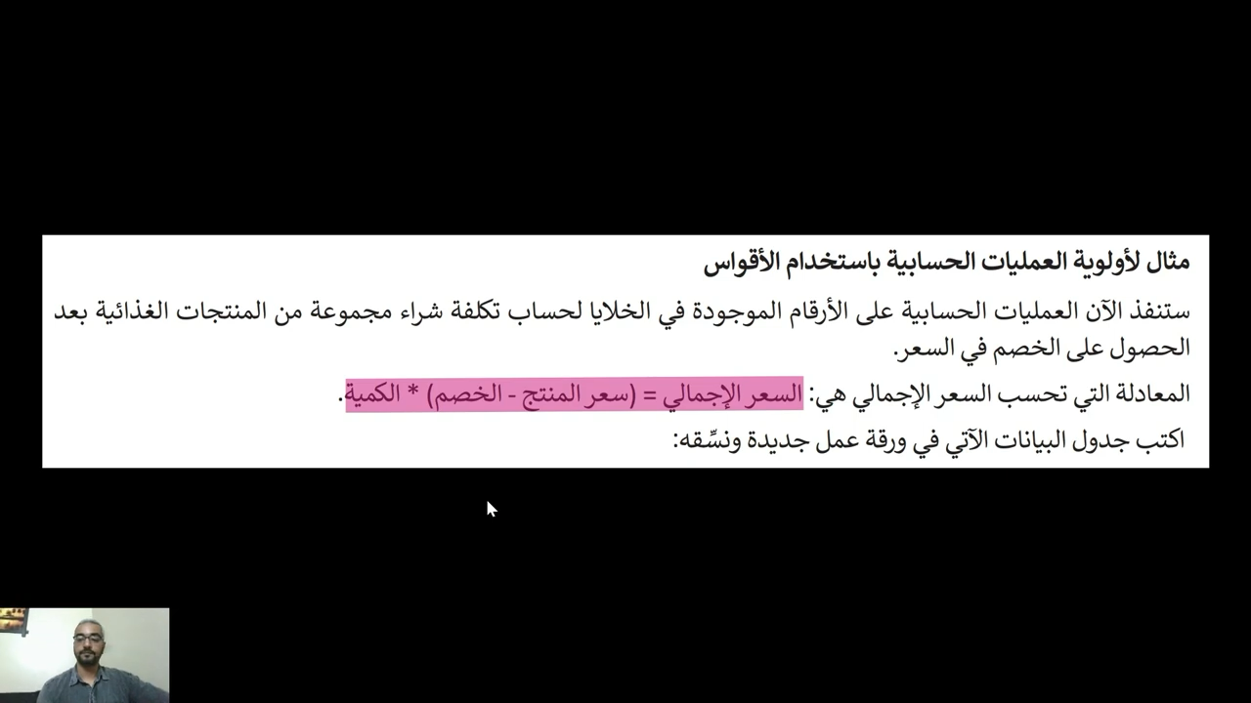
)

Slide 23
استخدام الأسس

Slide 24
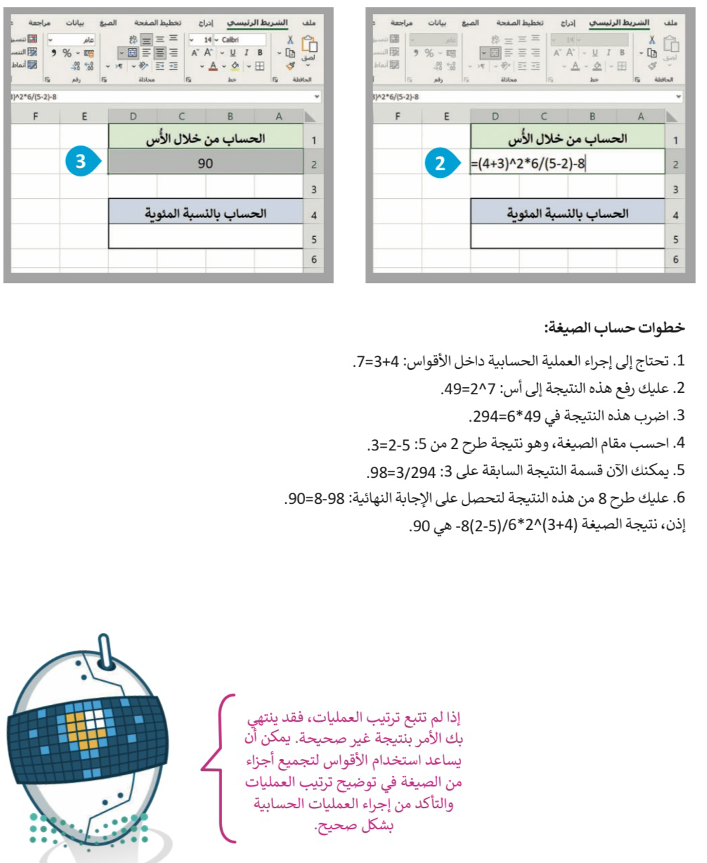
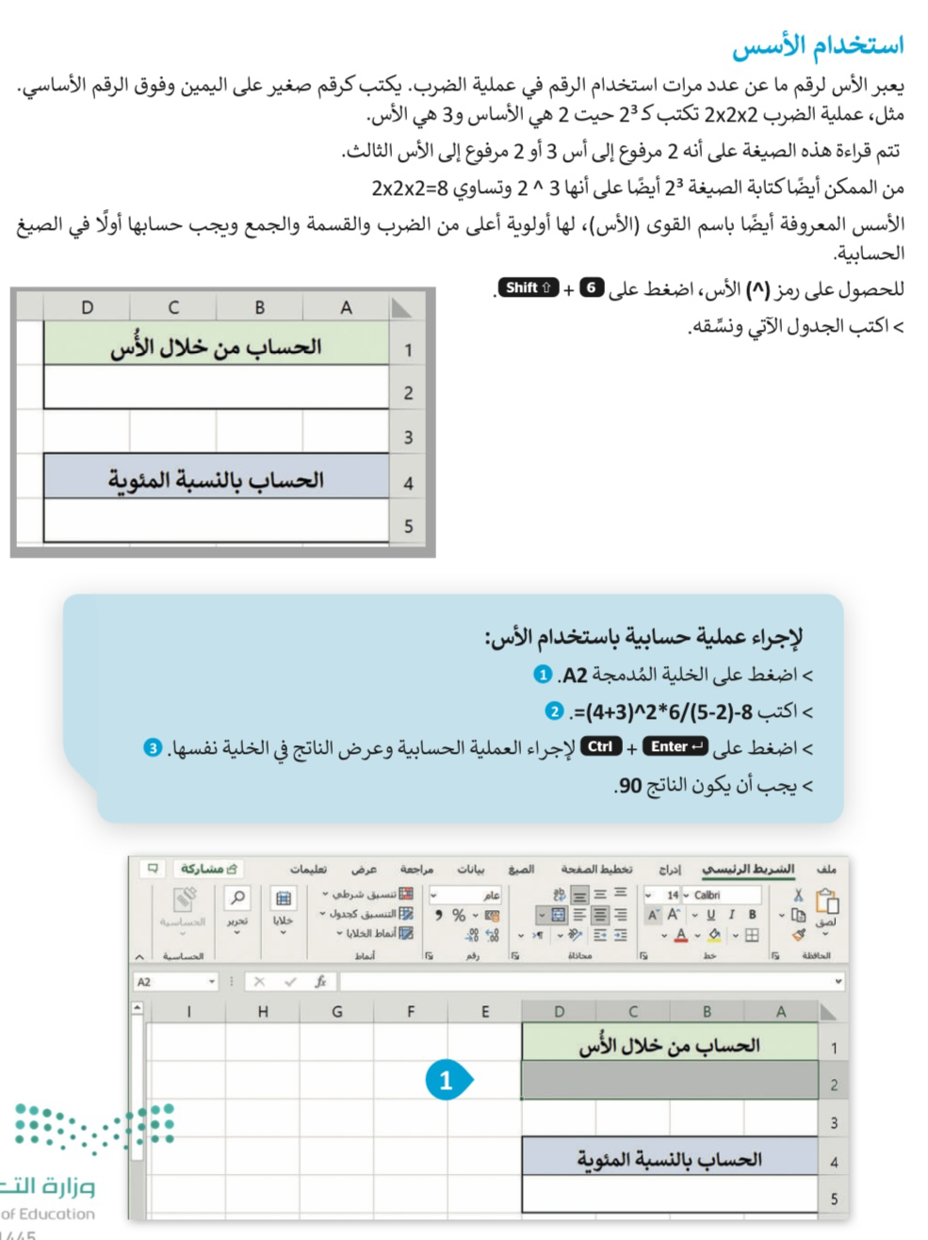

Slide 25
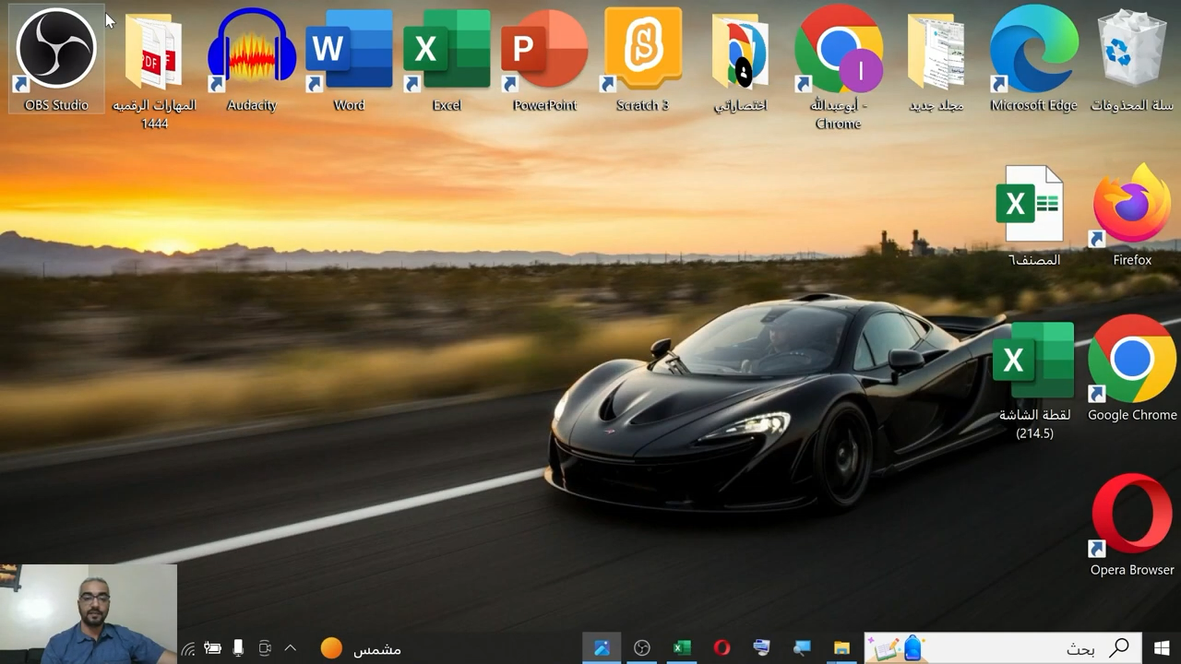
)

Slide 26
استخدام النسب المئوية

Slide 27
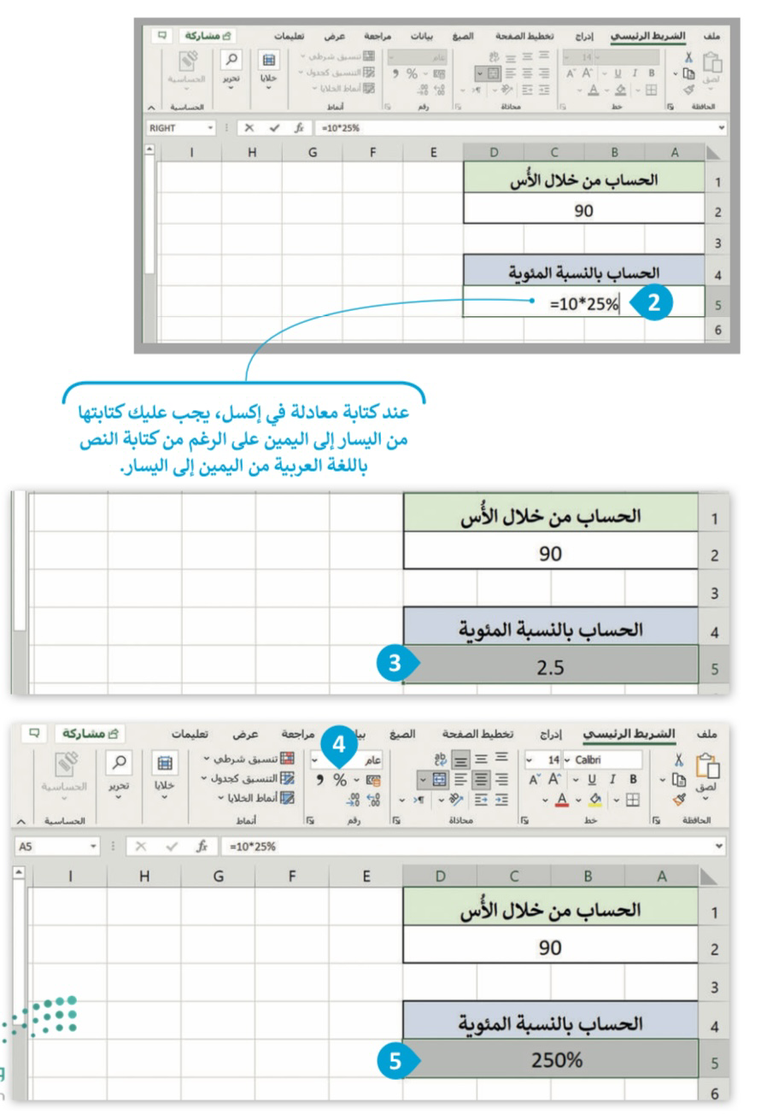
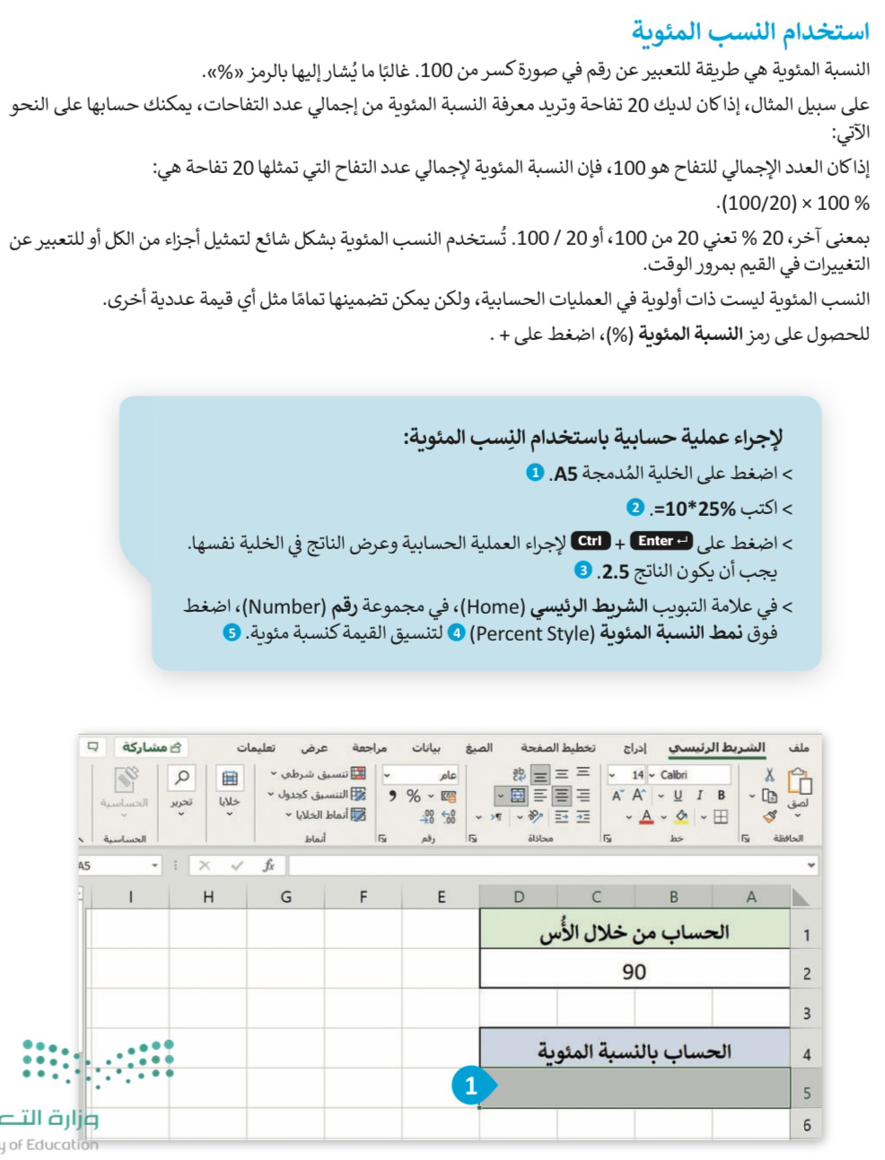

Slide 28
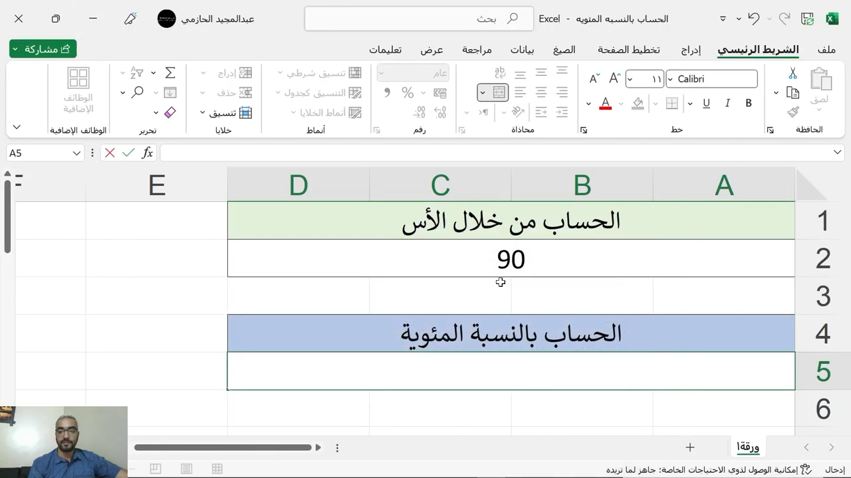
)

Slide 29
تدريبات

Slide 30
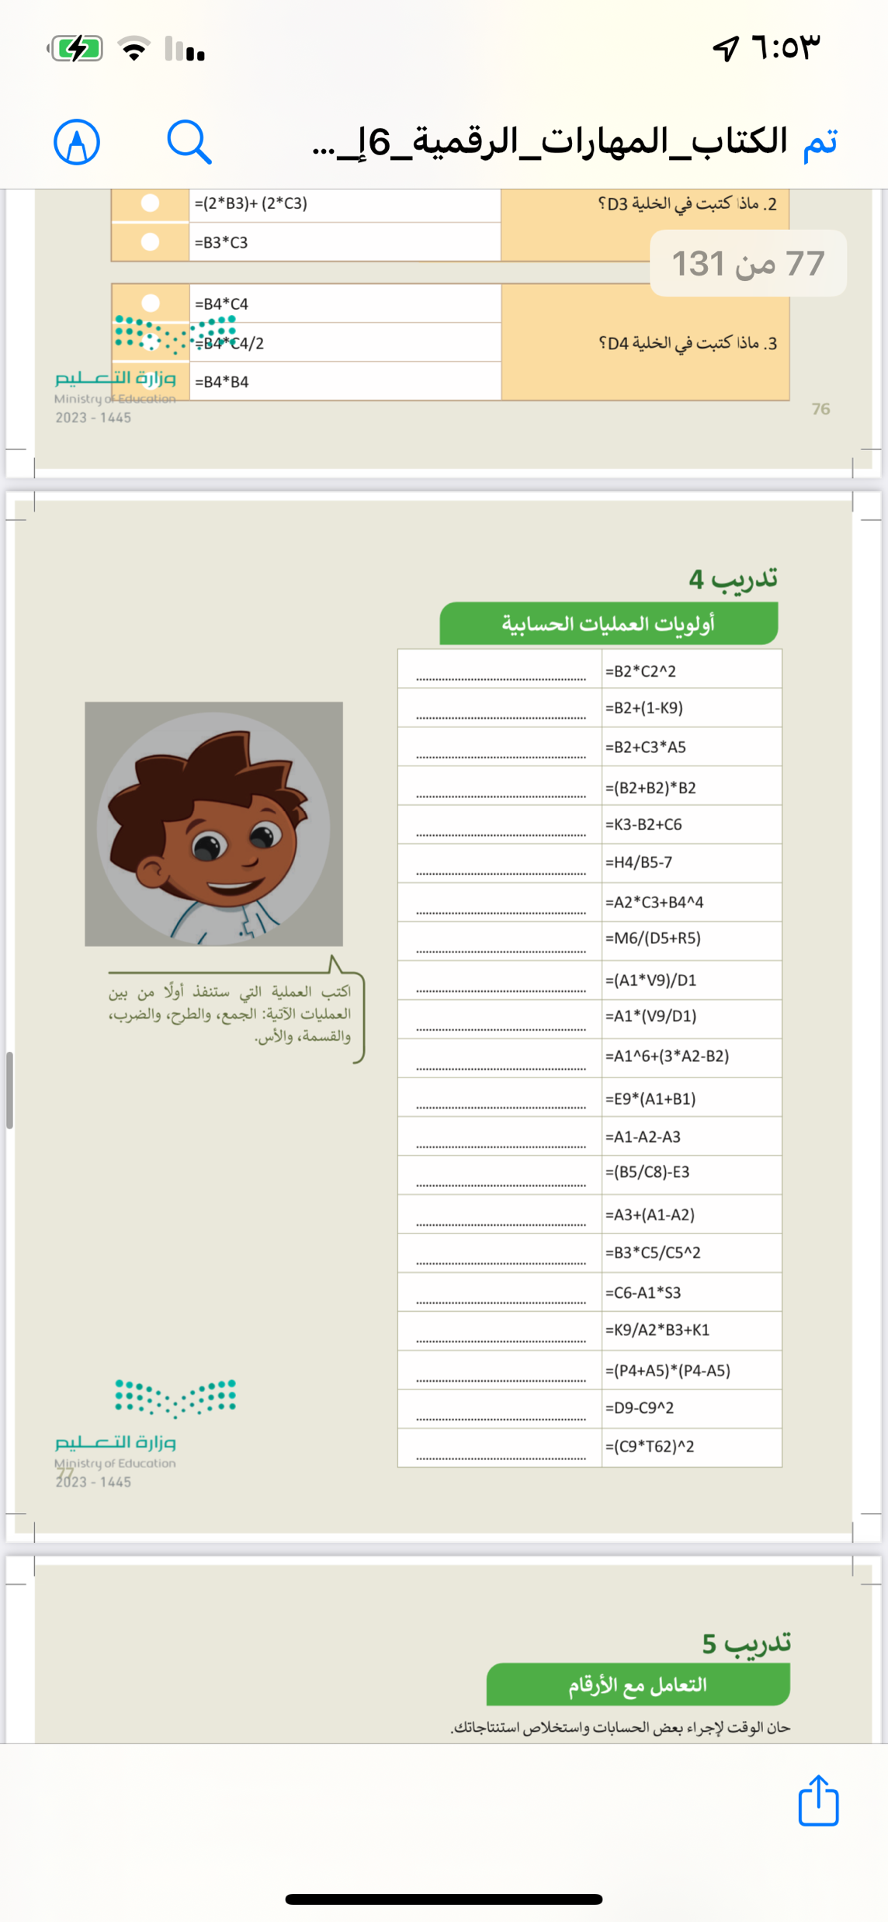
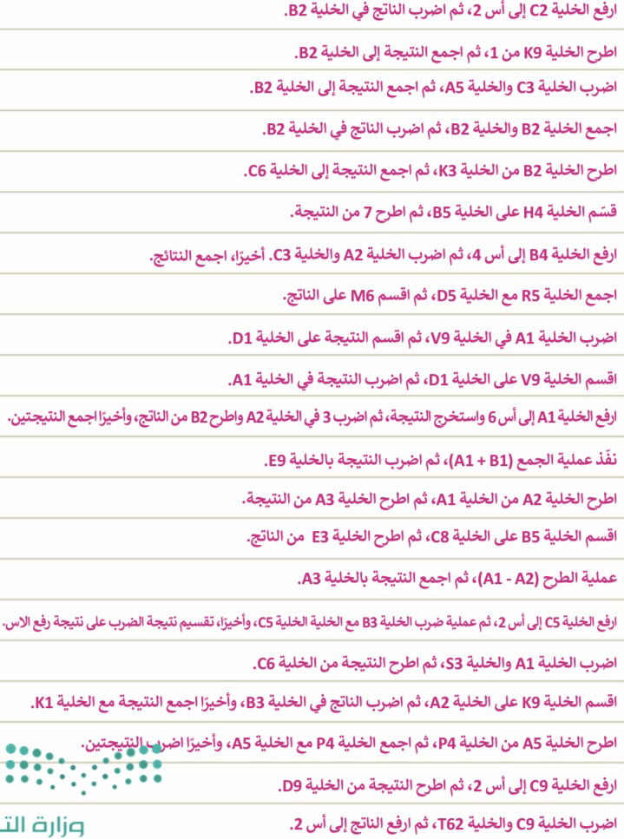

Slide 31

الواجب (تدريب٥)
ص٧٨

Slide 32

أستودعتكم الله الذي لاتضيع ودائعه
أ/ صباح القحطاني
https://t.me/maharat_raqmia_sabah

